Slide 1



SLIŠIM ZVOK
Učbenik stran 60,61

Slide 2

Zvok nastane ob tresenju predmetov. Predmete, ki ustvarjajo zvok, imenujemo zvočila.

Slide 3
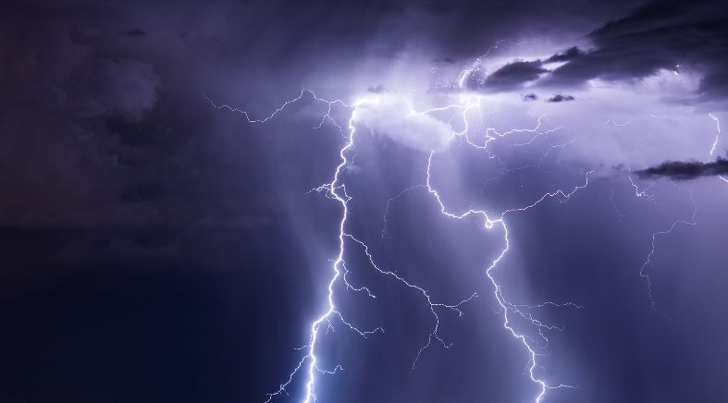
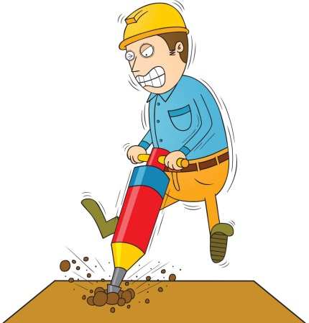

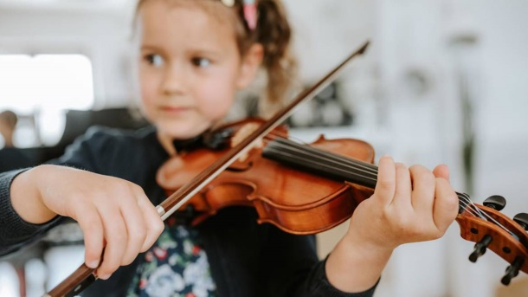
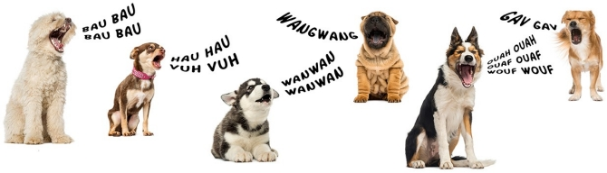
Kaj so zvočila?
Zvočila so lahko skoraj vsi predmeti, živa bitja (živali, rastline) ali naravni pojavi.

Slide 4

Zvok se od zvočila širi na vse strani.

Slide 5


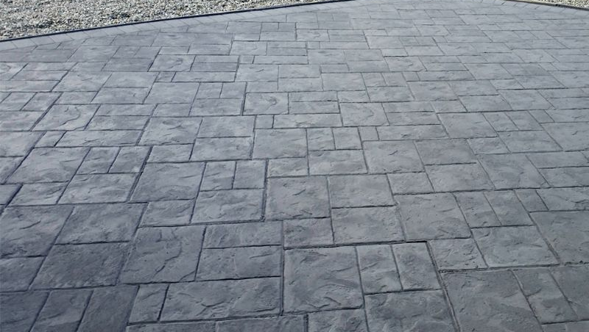

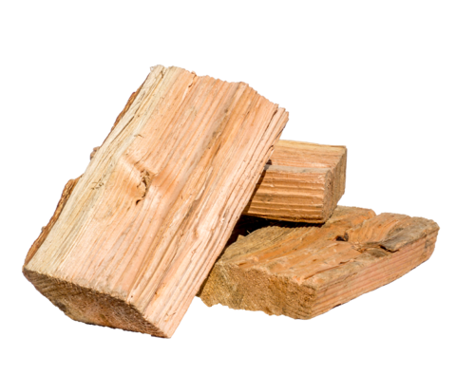

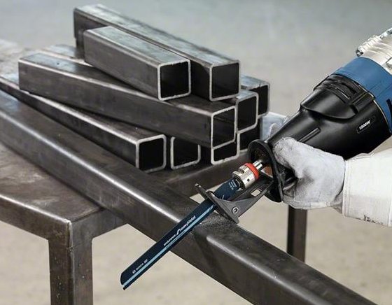
Zvok se širi le po snovi: zrak, voda, kovina, les, beton in druge snovi.
Če pride zvok do ovire (npr. zidu), se del zvoka od nje odbije.

Slide 6
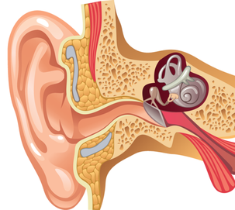

Kako potuje zvok po tvojem ušesu?
Ko pride zvok do tvojega uhlja, ga ta usmeri v sluhovod. Zvok po sluhovodu potuje v notranjost ušesa. Na koncu sluhovoda je bobnič. Preko njega se zvok prenese v zaviti del ušesa, ki se imenuje polž. Čeprav zvok zaznaš z ušesi, šele tvoji možgani ustvarijo zvočno podobo tega kar slišiš.
uhelj
polž
sluhovod
bobnič

Slide 7



Zvoki so glasni ali tihi, visoki ali nizki, kratki ali dolgi.
Nekatere zvoke komaj slišimo, drugi so zelo glasni. Preglasni zvoki, na primer poslušanje hrupne glasbe, lahko poškodujejo sluh.

Slide 8

Sedaj odpri učbenik na strani 60, 61 in preberi novo snov ☺

